Slide 1
Aljabar Boolean 1
Bahan Kuliah
SK1023 LOGIKA MATEMATIKA

Slide 2
Pendahuluan
Komputer digital modern dirancang, dipelihara, dan operasinya dianalisis dengan memakai teknik dan simbologi dari bidang matematika yang dinamakan aljabar modern atau aljabar Boolean
pengetahuan mengenai aljabar boolean ini merupakan suatu keharusan dalam bidang komputer.

Slide 3
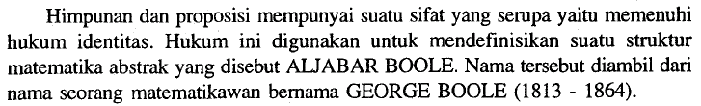
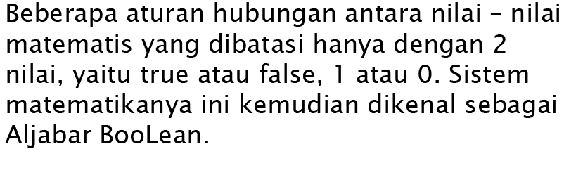
Pendahuluan

Slide 4
KONSEP POKOK ALJABAR BOOLEAN
Variabel – variabel yang dipakai dalam persamaan aljabar boolean memiliki karakteristik
Variabel tersebut hanya dapat mengambil satu harga dari dua harga yang mungkin diambil. Kedua harga ini dapat dipresentasikan dengan simbol “ 0 ” dan “ 1 ”.

Slide 5
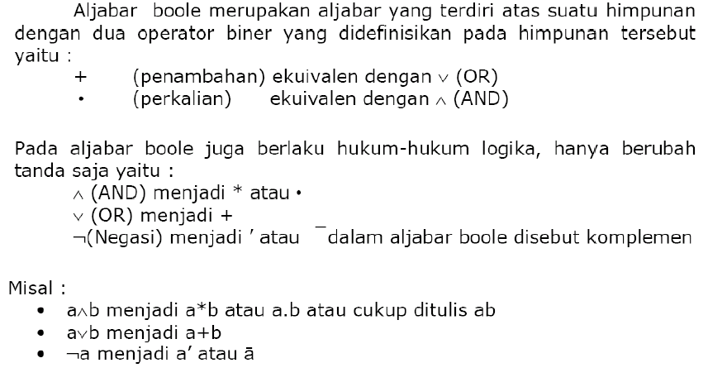
Definisi Aljabar Boolean

Slide 6
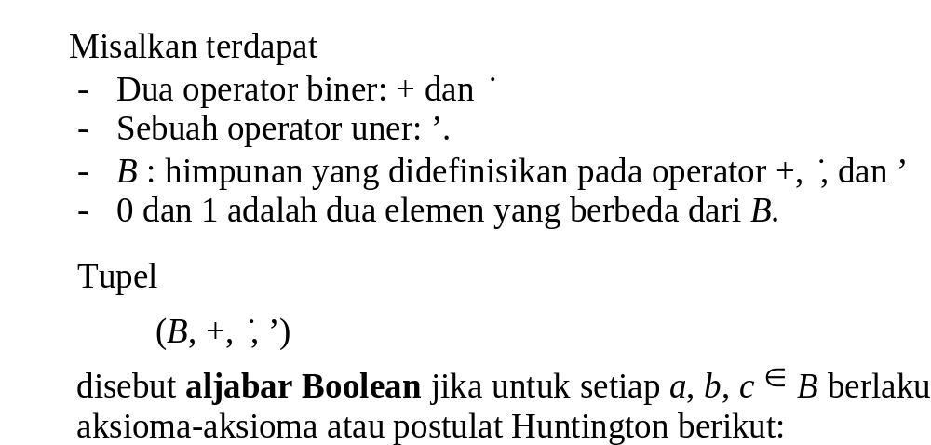
Definisi Aljabar Boolean

Slide 7
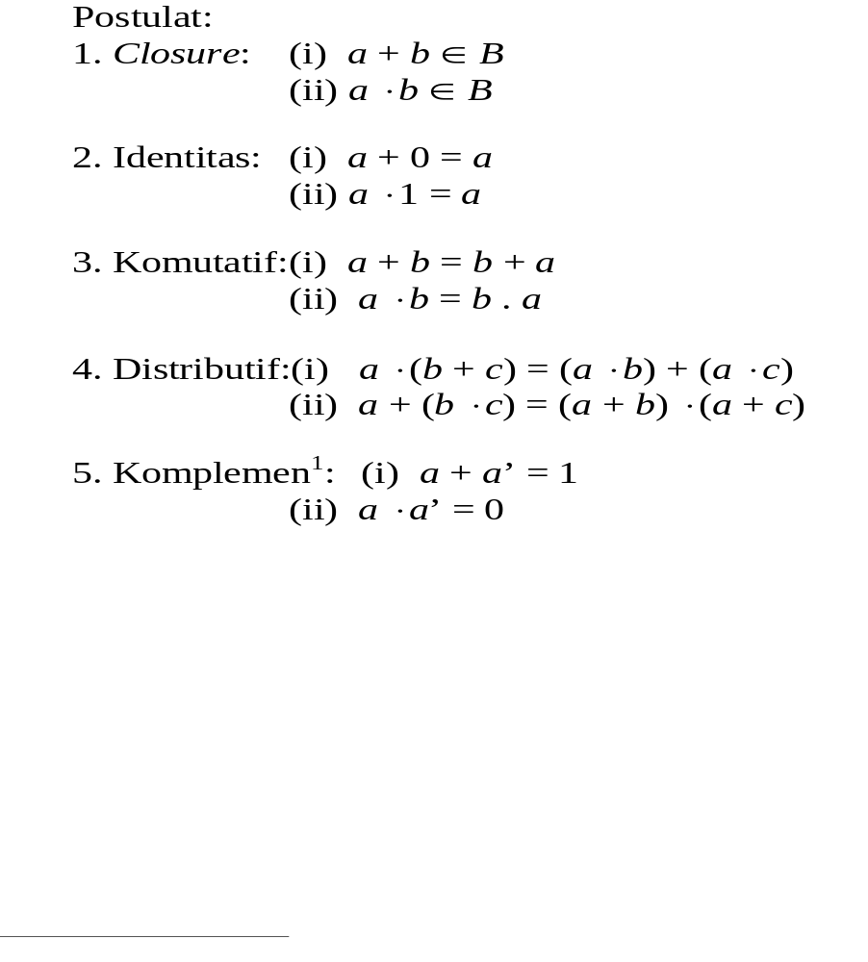

Slide 8
Untuk mempunyai sebuah aljabar Boolean, harus diperlihatkan:
1. Elemen-elemen himpunan B,
2. Kaidah operasi untuk operator biner dan
operator uner,
3. Memenuhi postulat Huntington.

Slide 9
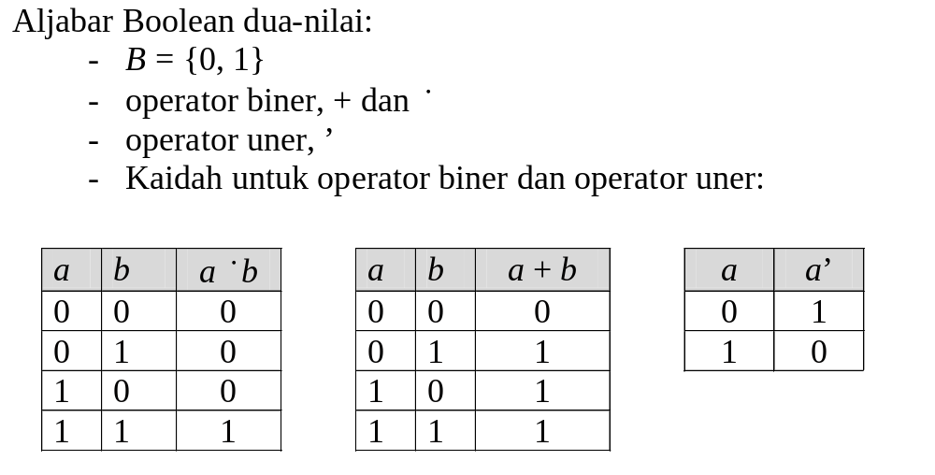
Aljabar Boolean Dua-Nilai

Slide 10
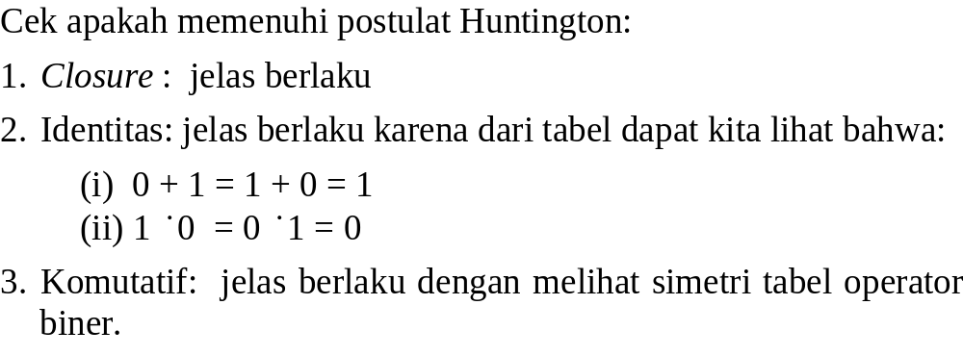

Slide 11
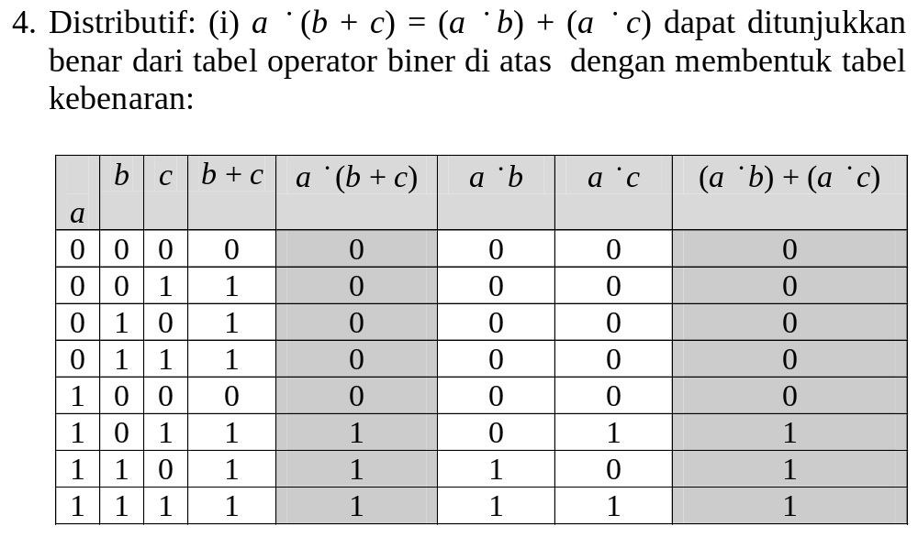

Slide 12
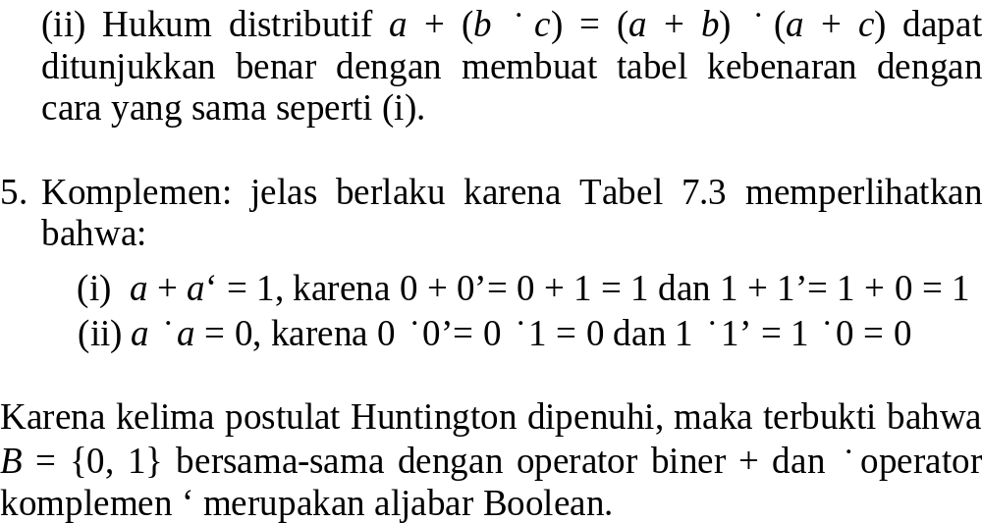

Slide 13
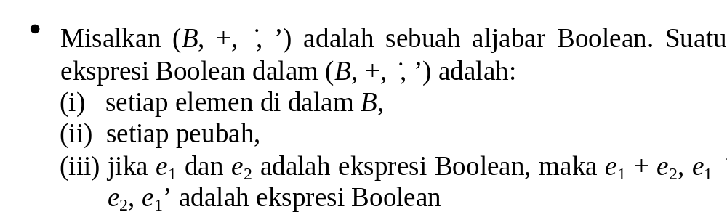
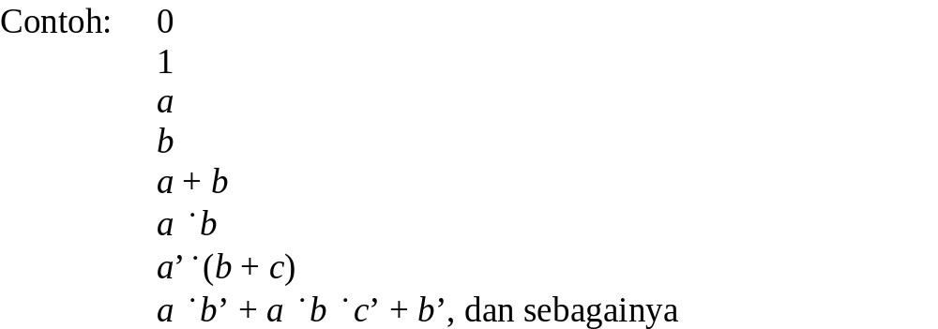
Ekspresi Boolean

Slide 14
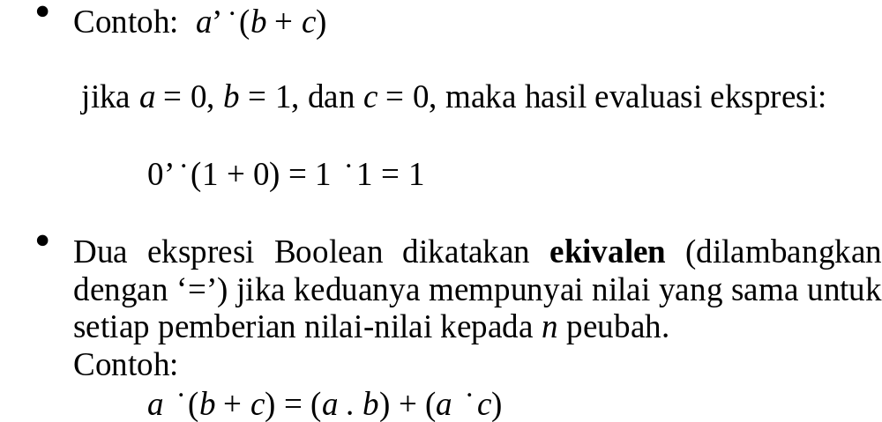
Mengevaluasi Ekspresi Boolean

Slide 15
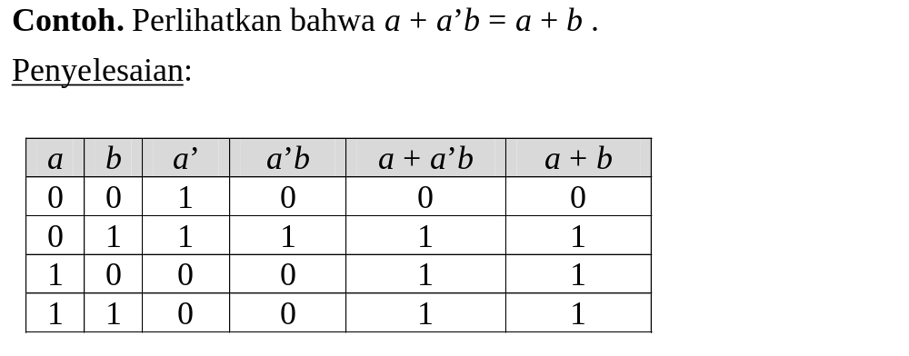
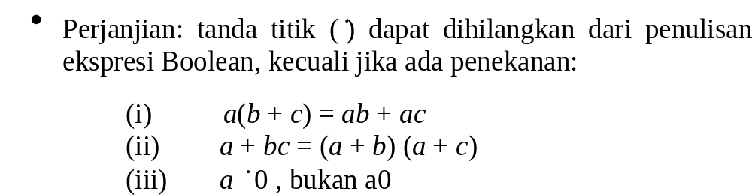

Slide 16
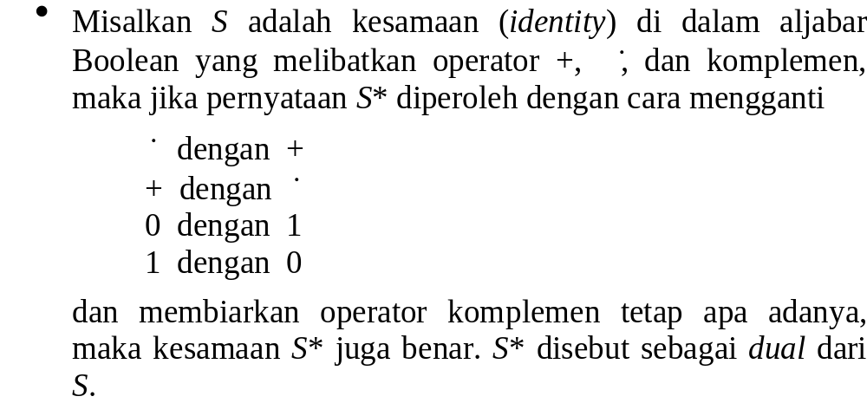
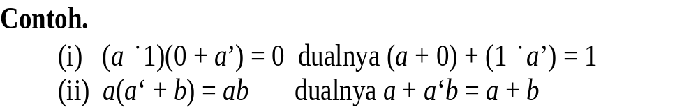
Prinsip Dualitas

Slide 17
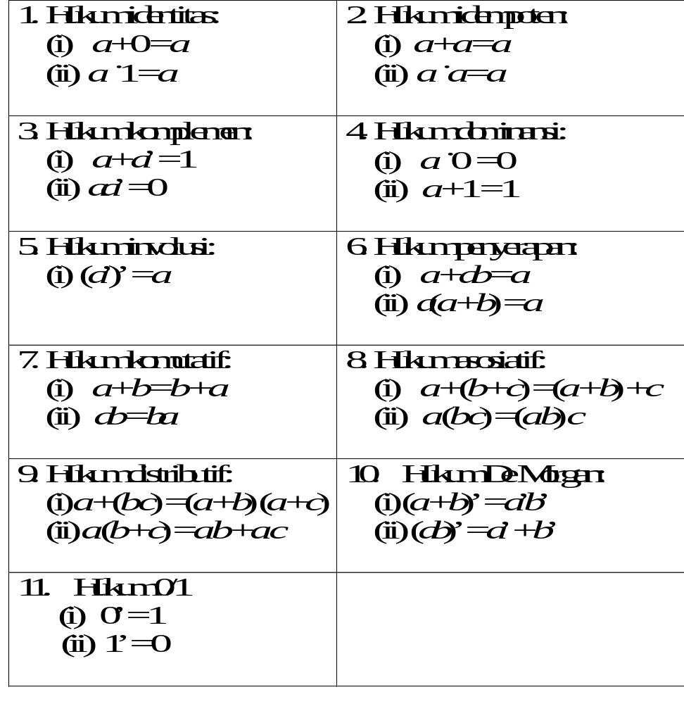
Hukum-hukum Aljabar Boolean

Slide 18
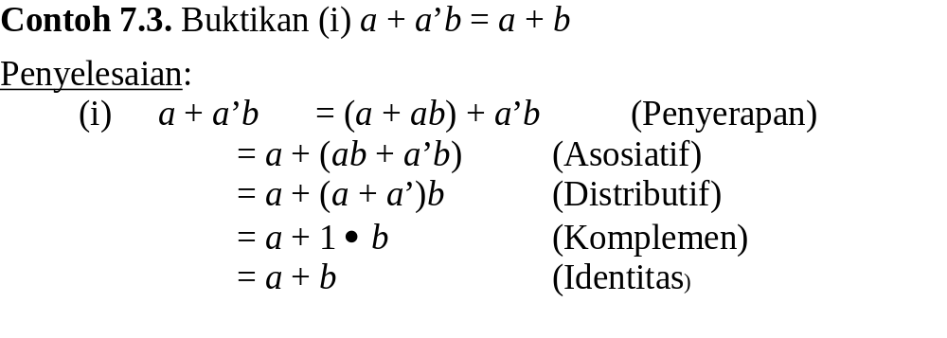
Buktikan a(a’ + b) = ab

